Slide 1
Groupe MAYA
Younes Abdennadher – Martin Ferrand – Alexis Lefebvre – Alexandre Longordo

Slide 2
Besoins choisis
Faciliter la saisie des candidatures en ligne pour générer une base de données permettant la mise en forme des données sous forme de dossier
Gérer la remise de dossier (délais courts et masse d'étudiants) par des prises de rendez-vous

Slide 3
Persona 1 : Bobby (57 ans)
Utilisateur non expérimenté
Pas à l’aise avec la navigation sur un site Web
Besoins :
Accéder à une candidature sans trop naviguer sur le site (facile et intuitif)
Voir l’heure de ses prochains rendez-vous
Avoir des informations claires sur les actions des boutons
Minimiser les erreurs (miss-clicks, etc.)

Slide 4
Persona 2 : Zeus (35 ans)
Utilisateur expérimenté, cherche à être efficace
A souvent utilisé des applications de gestion
Besoins :
Visualisation des RDV sur deux semaines pour s’organiser à l’avance
Visualisation des candidatures de l’étudiant
Compléter facilement les candidatures soumises
Retrouver facilement un étudiant et ses candidatures
Besoin de minimiser les erreurs (miss-clicks, etc.)

Slide 5
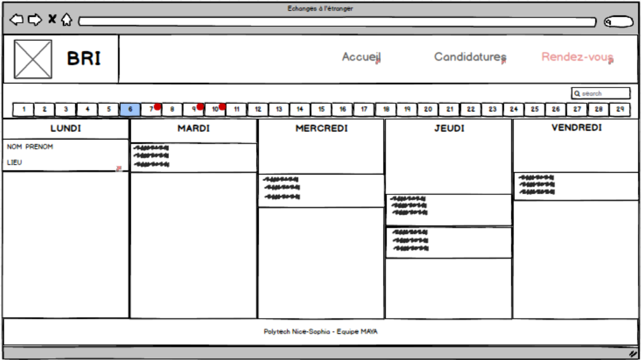
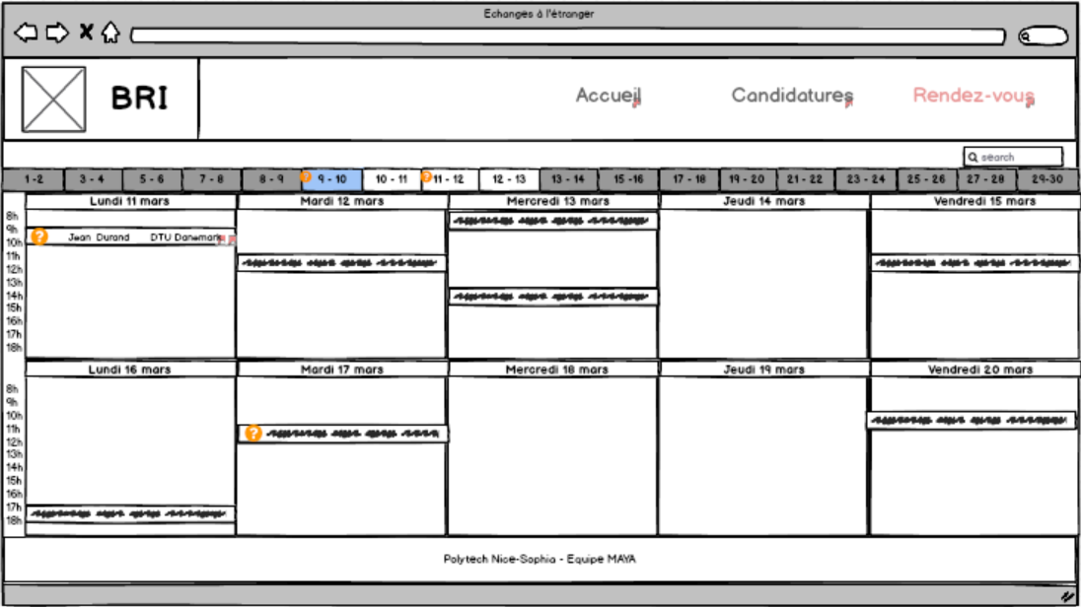
Prise de recul

Slide 6
Prise de recul
Zeus (35 ans) : Utilisateur expérimenté.
Rôle : Reçoit les rendez-vous.
Marie (23 ans) : Utilisatrice expérimentée.
Rôle : Chargée des candidatures. S’occupe de la gestion des candidatures (mise à jour, suppression etc.).
Brutus (57 ans) : Utilisateur débutant. (Pressé)
Rôle : Chargé des rendez-vous. Récupère les dossiers.
Bobby (27 ans) : Utilisateur débutant. (Maladroit)
Rôle : Chargé des candidatures.

Slide 7
MERCI

